Slide 1
Set sampling frequency

Slide 2
Secciones
1. Habilita el canal mediante
Registro : 0x0020
2. Set sample Rate
Registro : 0x0087,0x0088,0x0089,0x008B
Se puede observar que las funciones son equivalentes
set_data_clock → RISC driver
LMS_SetSampleRate→ host

Slide 3
Host side
Enable channel

Slide 4
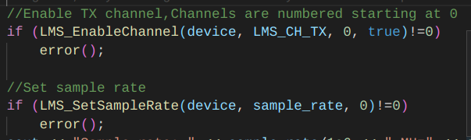
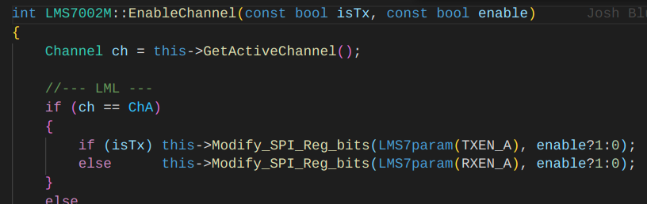

Enable Channel
Uso de registro 0x0020 para habiltar el canal A

Slide 5
RISCV
Enable Channel

Slide 6
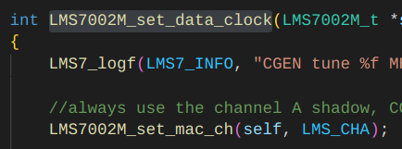
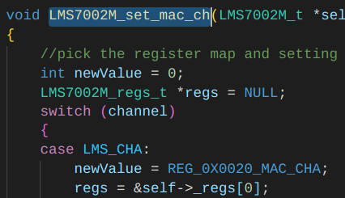
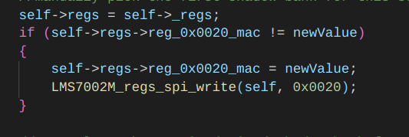
Enable Channel
El canal se configura dentro de set_data_clock
Registro 0x0020

Slide 7
Host side
Sampling Rate

Slide 8


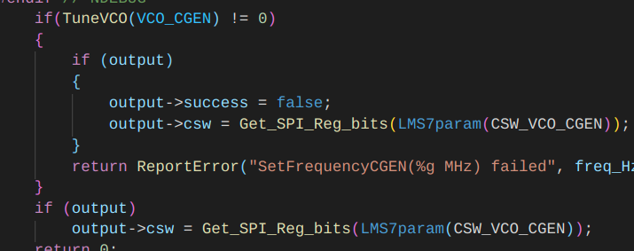
Uso de CGEN

Slide 9
RISCV
Set sample Rate

Slide 10
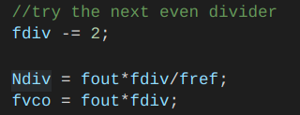
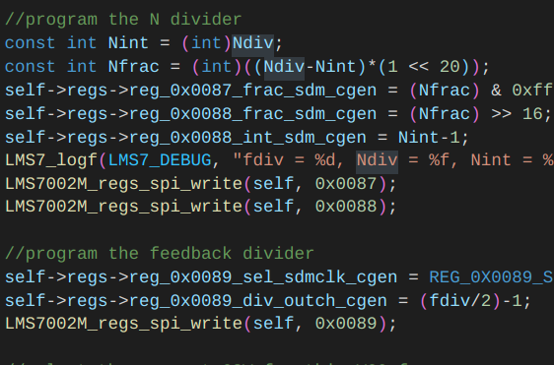
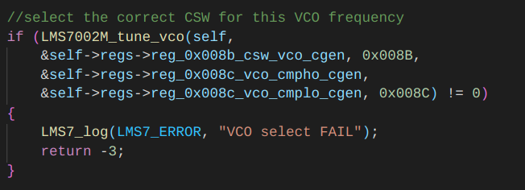
Ya se hace el calculo a cuenta
Fracionaria y entera

